Slide 1



Projet : application web sudoku
Encadré par : Mr.Abbad Zakariae
Réalisé par : Jabiri Abderrahmane & Kaddouri Oussama
Filière : BI&A

Slide 2
Plan
Qu’est ce que le Sudoku
Pourquoi jouer au Sudoku
Les niveaux de difficultés
Les fonctionnalités de notre apapplication web
Architecture de l’application
Modèle conceptuel de données
Technologies utilisées
Aperçu de l’application
Demo de l’application

Slide 3


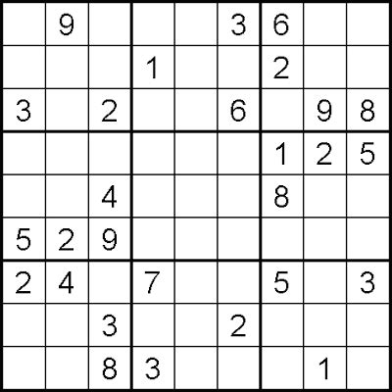
Qu'est-ce que le Sudoku ?
Grille avec des nombres
Règles simples

Slide 4


Pourquoi jouer au Sudoku ?
développement des capacités intellectuelles
source de challenge & divertissement

Slide 5




Les différents niveaux de difficulté
Facile
Moyen
Difficile
Diabolique

Slide 6




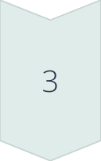
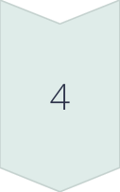
Comment jouer au Sudoku ?
Accédez à l’application web et s’identifier
Rendez-vous sur notre application Web Sudoku pour commencer à jouer aprés avoir s’identifié ou s’inscrit .
Choisissez une grille
Sélectionnez le niveau de difficulté qui vous convient, allant de facile à diabolique.
Remplissez les cases
Utilisez votre souris et clavier pour placer les chiffres dans les cases vides.
Vérifiez vos réponses
L’application Web vous indiquera si vous avez correctement rempli la grille.

Slide 7

Fonctionnalités de l’application Web
Différents niveaux de difficultés
S’identifier et personnaliser les données
Enregistrer en pdf
Sauvegarde des statistiques
Retour en arrière
Un Timer
Aide à la résolution

Slide 8
Implémentation

Slide 9
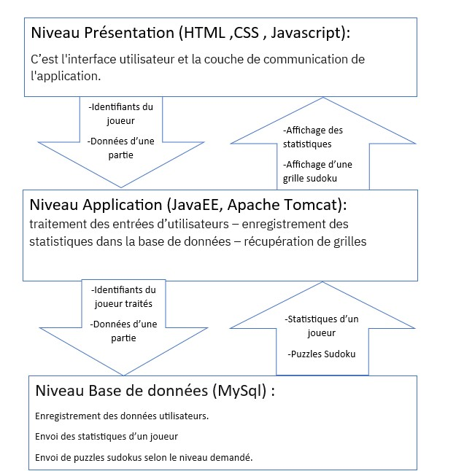
Architecture de l’application

Slide 10
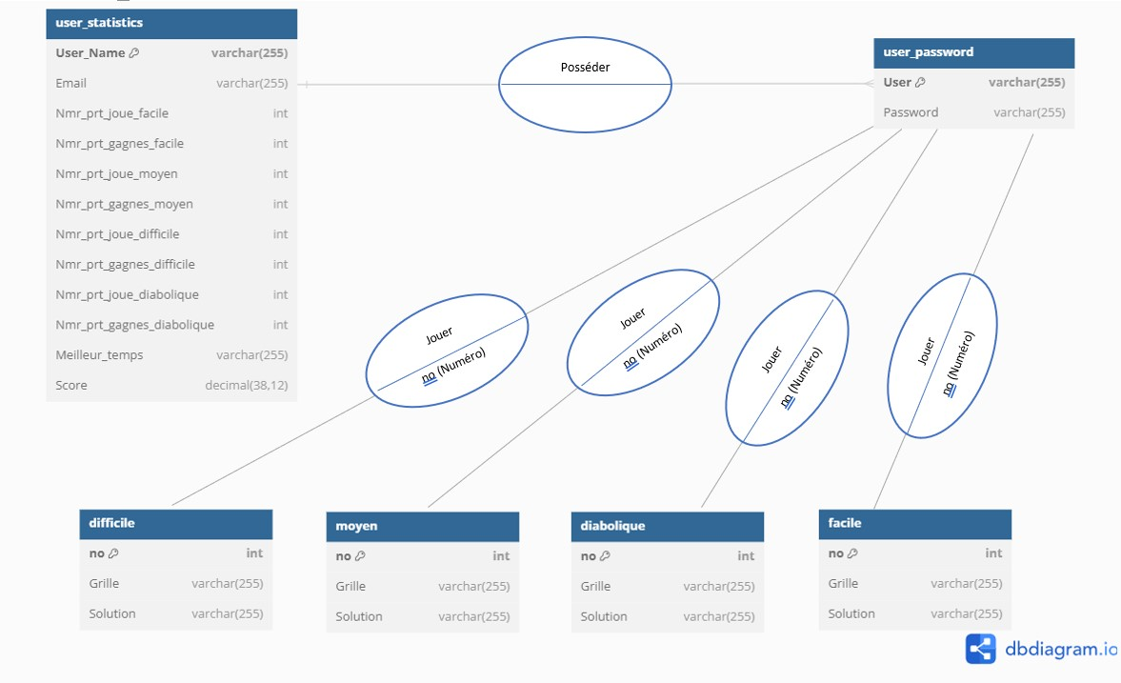
MCD de l’application

Slide 11




Front-end

Slide 12



Back-end

Slide 13



Outils de travail
Eclipse EE IDE

Slide 14
Aperçu de l’application

Slide 15
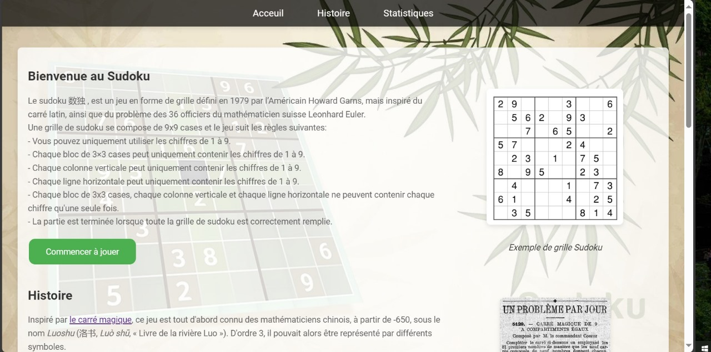
Page d’acceuil

Slide 16
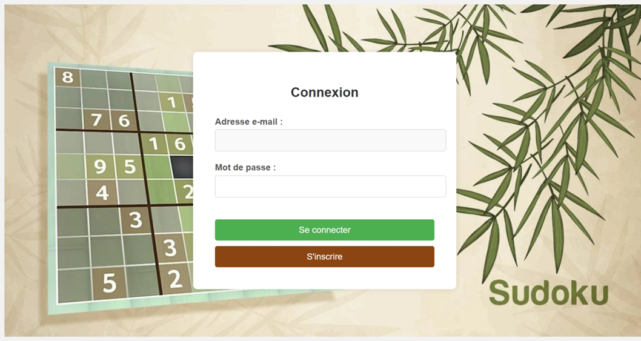
Page d’authentification

Slide 17
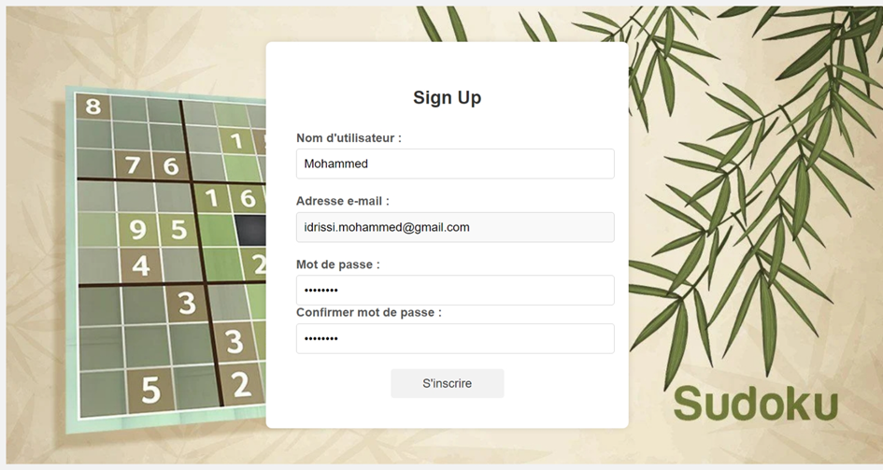
Inscription

Slide 18
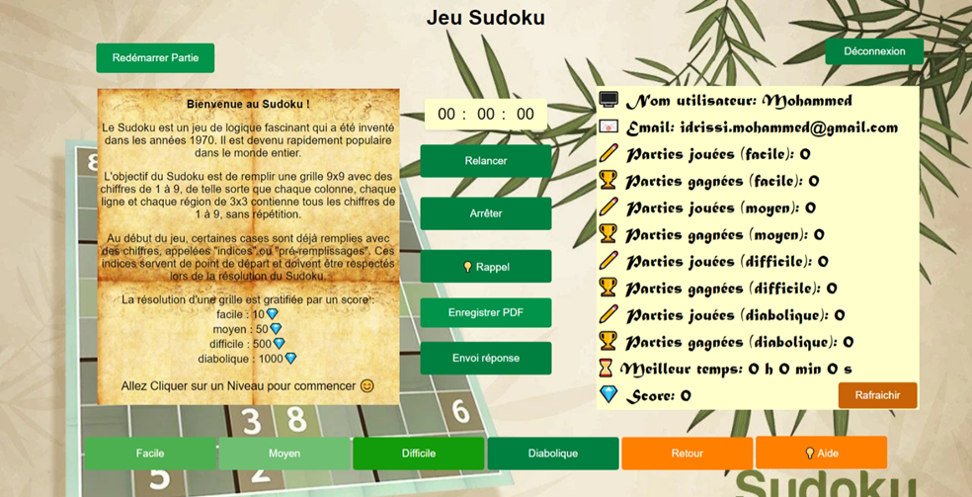
Plateforme de Jeu

Slide 19
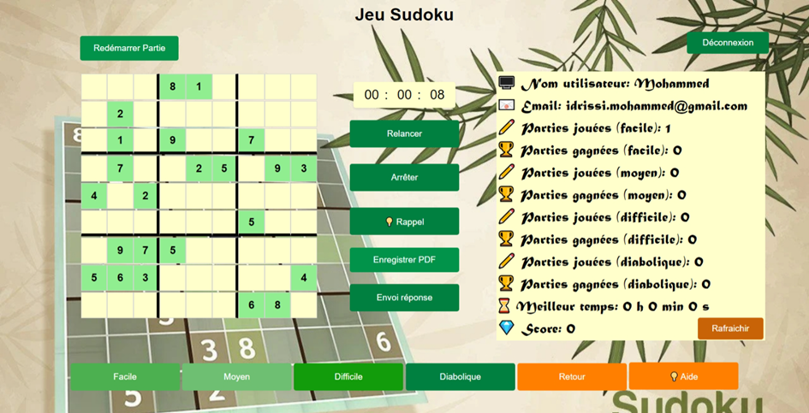
Fenêtre de Jeu

Slide 20
Démo de l’application Web

Slide 21
Conclusion

